Slide 1

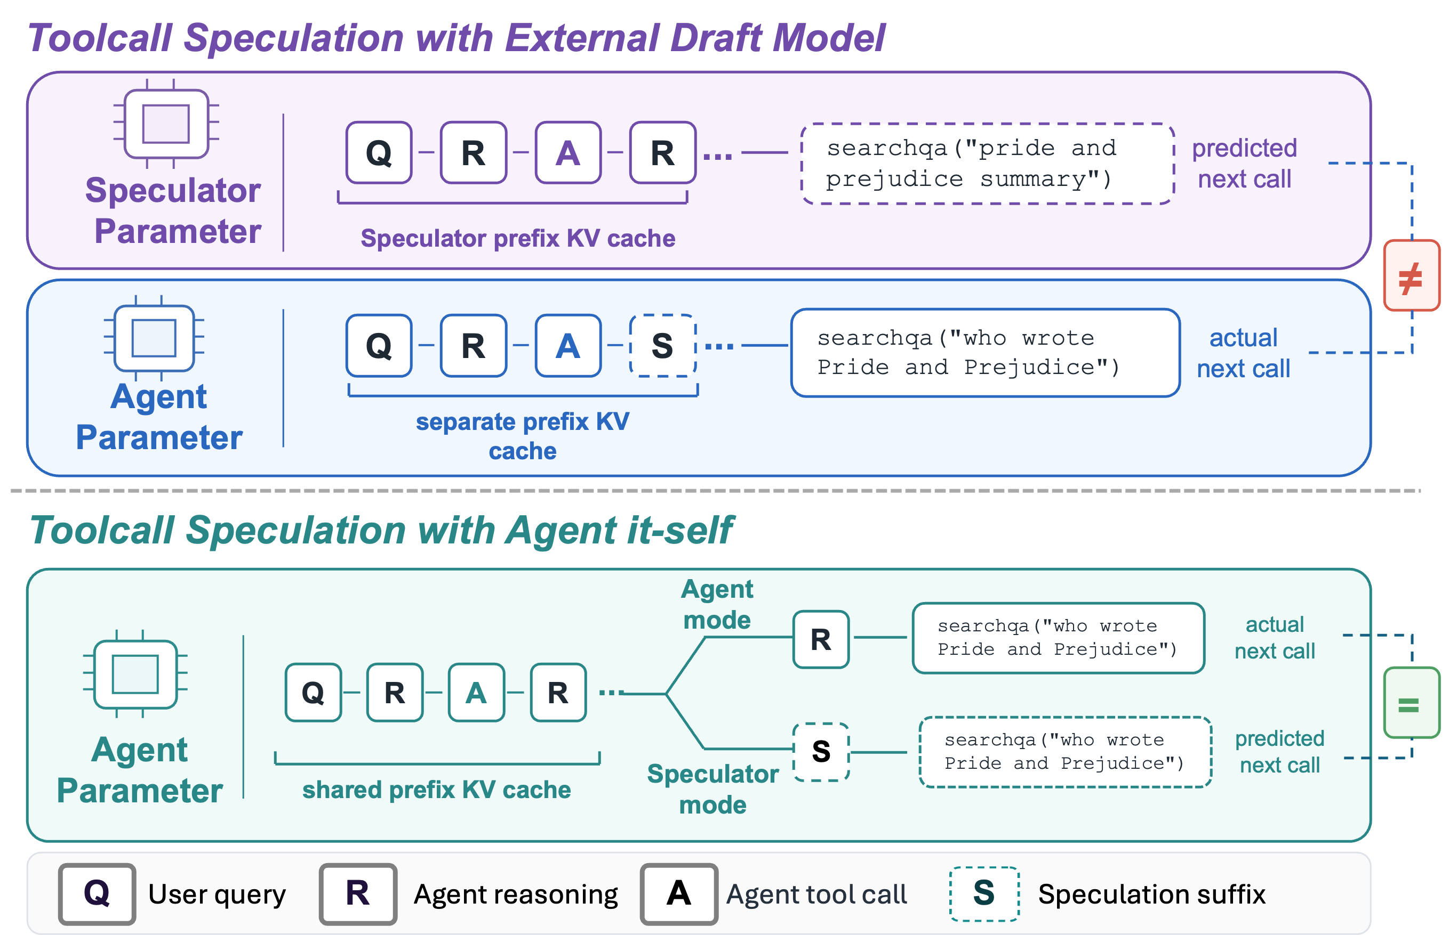
Speculate While You Reason
Teaching Agents to Predict Their Next Tool Call via Joint Agent–Speculator RL
arXiv:2607.25816
汇报人：张帅 ｜ Agent 动作投机 Survey ｜ 2026.08
自强 · 弘毅 · 求是 · 拓新
Notes:
这篇论文与 SPORK 使用同一模型的出发点相同，但路线相反。SPORK 不训练，只探测当前 Actor；这篇论文则把预测自己的下一个工具调用直接变成联合训练目标。

Slide 2
小外部 Speculator 不一定既准又便宜，关键是与 Agent 对齐
背景 / 核心问题
主要贡献
• 外部小模型带来第二份权重/KV，但仍常与 4B Agent 真实调用分布不一致。
• 通用 Agent 未被教过“从部分轨迹猜自己的下一调用”。
• Agent policy 会持续更新，预测目标也会漂移，离线旧轨迹很快过时。
1
Self-speculating agent
同一 πθ 以固定后缀切换 Agent / Speculator 模式，共享权重与 Prefix KV。
2
On-policy targets
从当前 Agent rollout 截取部分轨迹，实际下一调用作为目标。
3
Joint RL recipe
双模式 SFT + 4:8 交替 DAPO + 切换模式时重置 optimizer。
44.1→61.2
48.9→66.3
Qwen3-4B Hit@1
Qwen3.5-4B Hit@1
匹配训练域的 task success 保持；但训练修改了 Agent policy，不是严格轨迹无损。
2
Notes:
这页将问题分成成本、分布对齐和目标漂移三个层面。论文的解法是同一模型双模式，并且从当前 policy 的新鲜 rollout 中构造投机目标。这也意味着它不能简单归类为严格无损系统。

Slide 3
“更小”的外部模型并不自然意味“更好”的 Speculator
External small model
额外权重 + 独立 Prefix KV
预测分布与 Target 不一致
Qwen3 最强外部小模型平均 Hit@1 约 18.6
Same-model self-speculation
共享权重 + Prefix KV
与自身动作分布更接近
Qwen3-4B 未训练自投机平均 Hit@1 约 29.1
需学习：h_t → 下一结构调用 a_t
论文原图：external draft vs. self-speculation
3
Notes:
外部小模型任务能力强并不等于它能模仿目标 Agent 的下一调用。论文的实验表明，未训练的同模型自投机已经比外部小模型更好。因此下一步是专门训练这个部分轨迹到下一调用的映射。

Slide 4
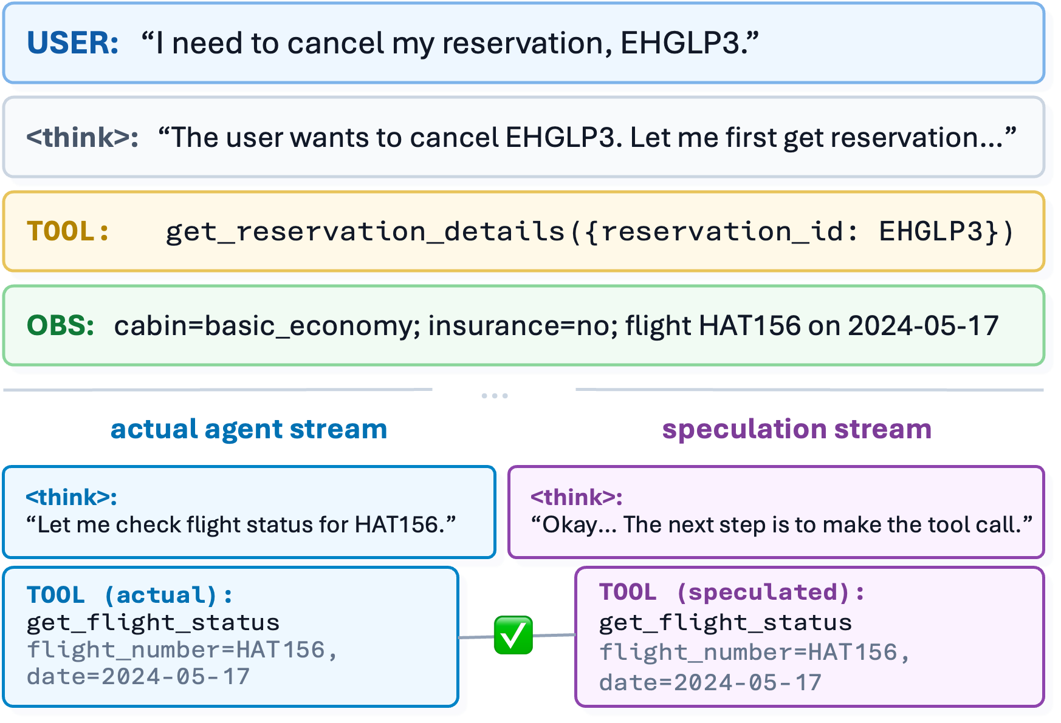
同一条 Agent rollout 同时提供任务学习和投机目标
Step 1
用当前 πθ 生成完整 Agent rollout τ。
Step 2
对每个工具轮 t 截取调用前缀 h_t。
Step 3
追加固定投机后缀 s_sp，触发 Speculator mode。
Step 4
目标就是同一 rollout 中 policy 实际产生的 a_t。
论文原图：partial trajectory 与 predicted call
Agent：长 reasoning trajectory｜Speculator：单个 structured call
4
Notes:
数据构造的核心是 on-policy。每次 Agent 产生新 rollout 后，同一批数据一方面用最终答案奖励训 Agent，另一方面从每个工具轮截取部分轨迹，让模型直接预测它自己真正会发出的下一调用。

Slide 5



部署需要完全匹配，训练则需要可学的稠密信号
Tool name
Arguments
Final reward
工具名错误立即得 0，与“结果无法复用”一致。
名字命中后按 key 做 macro token-F1，近似值获得局部信号。
只有工具名正确，参数稠密奖励才生效。
工具名错
工具名对，参数近似
完全命中
search → visit
R_sp = 0
query 字符串部分重叠
0 < R_sp < 1
name + argument dictionary exact
Hit@1 = 1
训练标准
参数 token-F1 提供 partial credit，让 RL 有足够稠密的信号。
部署复用标准
解析后 tool name + 完整 argument dictionary 精确一致。
5
Notes:
训练时如果只用完全匹配 0/1 奖励，信号会过于稀疏。所以论文在工具名正确后，对每个参数值给 token-F1 partial credit。但要特别说明，部署复用结果时仍要完整精确匹配，稠密奖励没有放宽验收标准。

Slide 6
数据收集耦合，优化步骤分离：一个 policy 交替学两个目标
Joint Agent–Speculator RL
1
稳定技巧 1
先 SFT 建立两种正确输出格式。
SFT warmup
成功 Agent 轨迹 + 部分轨迹投机样本
2
稳定技巧 2
切换时清除 momentum / adaptive statistics 干扰。
4 × Agent updates
8 × Spec. updates
R_ag：最终任务奖励
DAPO grouped advantages
R_sp：下一工具奖励
DAPO grouped advantages
3
稳定技巧 3
Agent reward 惩罚无意义重复工具调用。
每次模式切换重置 optimizer state
不将 R_ag 和 R_sp 粗暴线性相加后同步更新
6
Notes:
论文把数据收集和优化策略分开。同一批 rollout 同时提供两种数据，但每个更新 block 只优化一个目标。最终采用 4 次 Agent 更新加 8 次 Speculator 更新的循环，并在模式切换时重置优化器状态。

Slide 7
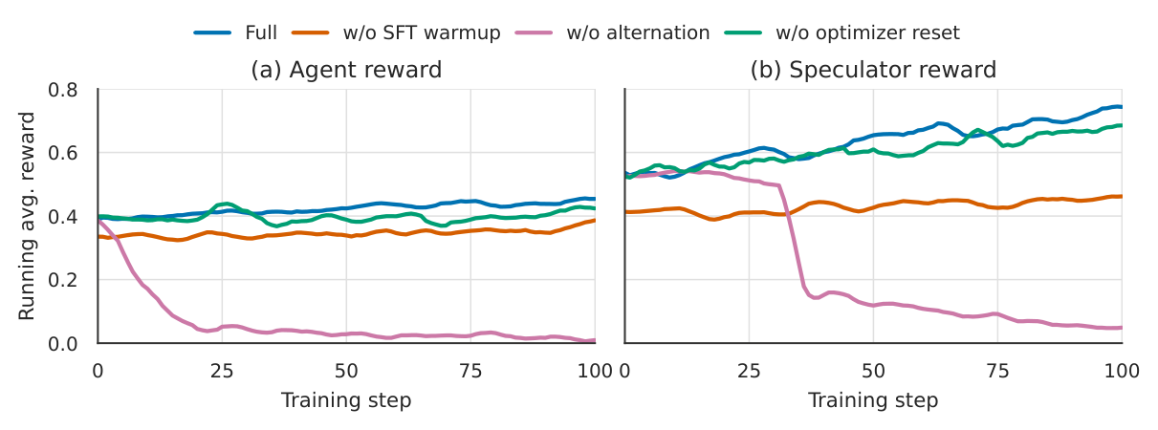
联合 RL 把自投机从“可用起点”提高到“更高严格命中率”
Base → SFT → Joint RL
Qwen3-4B
29.1
44.1
61.2
Base
SFT
RL
Task success: 26.4 → 26.6 → 27.7
Qwen3.5-4B
33.2
48.9
66.3
Base
SFT
RL
Task success: 49.0 → 49.2 → 50.6
论文原图：reward ablation trends
移除 SFT warmup、optimizer reset 或 alternating schedule，都会使 Agent / Speculator reward 更弱或更不稳定。
7
Notes:
主表要讲两个趋势：第一，SFT 已经明显提高自投机 Hit@1；第二，交替 RL 在五个 benchmark 上继续同向提高，并且匹配域任务成功率没有下降。右侧消融则支持三个稳定技巧都必要。

Slide 8
该方法优化 Speculator–Agent 对齐，代价是改变 Agent 本身
三句话带走
01
02
03
架构：同一模型双模式，消除额外权重并共享 Prefix KV。
学习：下一工具目标来自当前 Agent 新鲜 rollout，交替 RL 维持两种行为。
结果：严格 Hit@1 大幅上升，匹配训练域的 task success 保持。
适用边界 / 限制
Survey 技术链中的位置
• 不是 Speculative Actions 意义下的严格轨迹无损：RL 直接改了 Agent policy。
• 跨域 Hit@1 可能上升，但任务成功率不总是稳定，仍敏感于训练分布。
• 主要证据是 Hit@1 与 Agent 质量；全栈 E2E 延迟/资源证据不如 PASTE、SPORK 完整。
SPORK
训练免费的同模型 probe
↓
Joint RL
主动训练 Agent 学会预测自己
8
Notes:
最后一定要把无损边界说清。训练后的 Agent 已不是原始串行 Agent，所以无法声称轨迹完全一致。它能声称的是匹配域实验上任务成功率保持。因此这篇论文在 Survey 中应放在“训练式自投机”而不是“严格无损执行”。

